Slide 1

TRƯỜNG CAO ĐẲNG LÝ TỰ TRỌNG TP HỒ CHÍ MINH
KHOA ĐIỆN - ĐIỆN TỬ
MÔN HỌC
AN TOÀN ĐIỆN
Ths. CAO VĂN TUẤN
GIẢNG VIÊN KHOA ĐIỆN - ĐIỆN TỬ
ĐT, ZALO: 0907 907 093
EMAIL: CAOVANTUAN@LTTC.EDU.VN
Notes:
KÍNH CHÀO QUÝ VỊ ĐẠI BIỂU
TÔI TÊN …..

Slide 2

BÀI GIẢNG AN TOÀN ĐIỆN
MỤC TIÊU MÔN HỌC
KIẾN THỨC
Trình bày được các khái niệm cơ bản về công tác bảo hộ lao động, an toàn điện;
Phân tích được các phương pháp phòng chống chất độc, bụi, cháy nổ, thông gió công nghiệp;
Giải thích được nguyên lý hoạt động của thiết bị/hệ thống an toàn điện.
Trình bày chính xác các thông số an toàn điện theo tiêu chuẩn cho phép.
Trình bày được các biện pháp đảm bảo an toàn điện cho người.
Phân tích được chính xác các trường hợp gây nên tai nạn điện.
Trình bày được quy trình cấp cứu người bị tai nạn điện giật.
Notes:
TRONG QUY TRÌNH HÀM CHỨA NỘI DUNG CỦA TOÀN CHƯƠNG
VÌ ẢNH HƯỞNG COVID NÊN KHÔNG SỬ DỤNG PP HÀ HƠI

Slide 3
BÀI GIẢNG AN TOÀN ĐIỆN
MỤC TIÊU MÔN HỌC
2. KỸ NĂNG
Tính toán và đánh giá được các thông số trong an toàn điện;
Lắp đặt được thiết bị/hệ thống để bảo vệ an toàn điện trong công nghiệp và dân dụng.
Cấp cứu nạn nhân bị tai nạn điện đúng kỹ thuật, đảm bảo an toàn.
3. THÁI ĐỘ
Sinh viên nghiêm túc, tích cực tham gia đóng góp xây dựng bài trên lớp. Tự giác tìm hiểu bài trước khi đến lớp.
Có ý thức tuân thủ nghiêm ngặt các quy định về an toàn
Rèn luyện tính cẩn thận
Notes:
TRONG QUY TRÌNH HÀM CHỨA NỘI DUNG CỦA TOÀN CHƯƠNG
VÌ ẢNH HƯỞNG COVID NÊN KHÔNG SỬ DỤNG PP HÀ HƠI

Slide 4
BÀI GIẢNG AN TOÀN ĐIỆN
NỘI DUNG MÔN HỌC
Môn học:
AN TOÀN ĐIỆN
(30 giờ)
Bài mở đầu:
Khái Quát Chung Về An Toàn
(2 giờ)
Chương 1:
Các Biện Pháp Phòng hộ lao động
(8 giờ)
Chương 2:
An Toàn Điện
(20 giờ)
Notes:
CÁC BẠN ĐÃ XEM TRUÓC NỘI DUNG BÀI GIẢNG TRÊN GROUP CHƯA?
BÀI KIỂM TRA TRÊN QUIZZI ĐỂ HỆ THỐNG LẠI KIẾN THỨC CHUẨN BỊ CHO KẾT THÚC MÔN HỌC
CLICH AN TOÀN ĐIỆN ĐỂ ÔN BÀI CŨ

Slide 5
BÀI GIẢNG AN TOÀN ĐIỆN
NỘI DUNG MÔN HỌC
Chương 1:
Các Biện Pháp Phòng hộ lao động
(8 giờ)
1.1.
Phòng chống nhiễm độc.
1.2.
Phòng chống bụi
1.3.
Phòng chống cháy nổ
1.4.
Thông gió công nghiệp
Notes:
CÁC BẠN ĐÃ XEM TRUÓC NỘI DUNG BÀI GIẢNG TRÊN GROUP CHƯA?
BÀI KIỂM TRA TRÊN QUIZZI ĐỂ HỆ THỐNG LẠI KIẾN THỨC CHUẨN BỊ CHO KẾT THÚC MÔN HỌC
CLICH AN TOÀN ĐIỆN ĐỂ ÔN BÀI CŨ

Slide 6
BÀI GIẢNG AN TOÀN ĐIỆN
NỘI DUNG MÔN HỌC
Chương 2:
An Toàn Điện
(20 giờ)
2.1.
Một số khái niệm cơ bản về an toàn điện.
2.2.
Tiêu chuẩn Việt Nam về an toàn điện
2.3.
Nguyên nhân gây ra tai nạn điện.
2.4.
Các biện pháp sơ cấp cứu cho nạn nhân bị điện giật
2.5.
Các biện pháp bảo vệ an toàn cho người và thiết bị
2.6.
Lắp đặt hệ thống bảo vệ an toàn
Notes:
CÁC BẠN ĐÃ XEM TRUÓC NỘI DUNG BÀI GIẢNG TRÊN GROUP CHƯA?
BÀI KIỂM TRA TRÊN QUIZZI ĐỂ HỆ THỐNG LẠI KIẾN THỨC CHUẨN BỊ CHO KẾT THÚC MÔN HỌC
CLICH AN TOÀN ĐIỆN ĐỂ ÔN BÀI CŨ

Slide 7

NHỮNG KHÁI NIỆM
CƠ BẢN VỀ BẢO HỘ LAO ĐỘNG

Slide 8
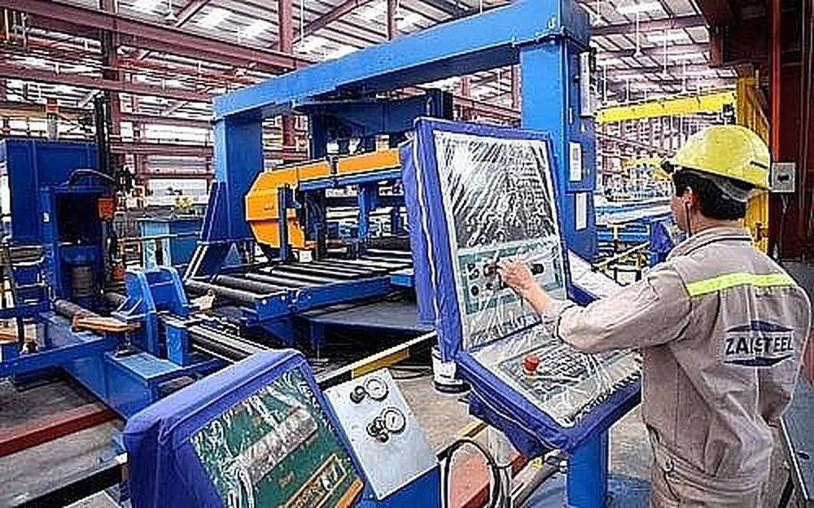
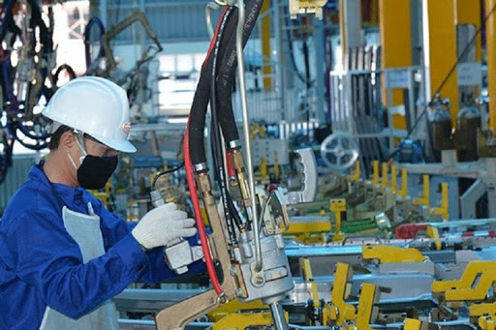
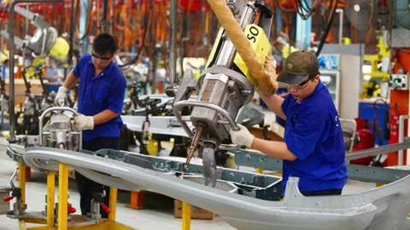
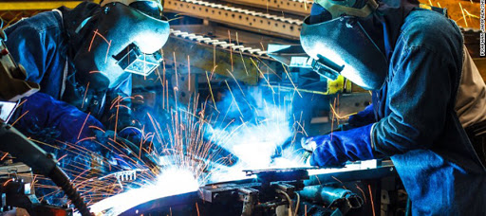
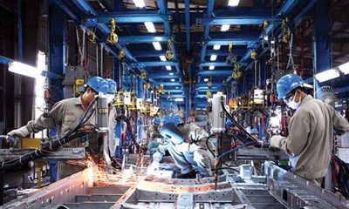
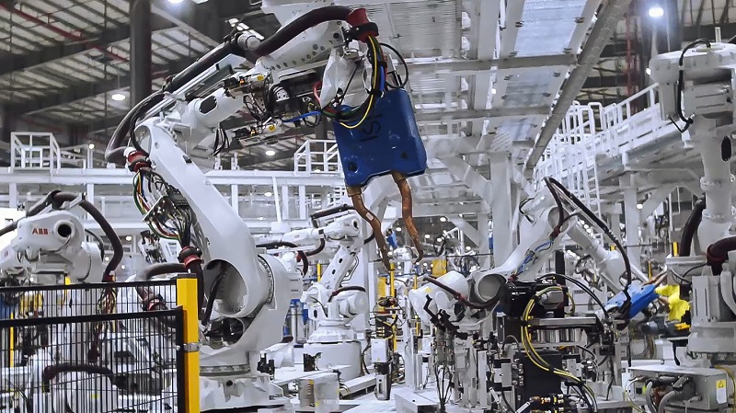
Trước tiên CHÚNG TA SẼ XEM MỘT SỐ HÌNH ẢNH VỀ SẢN XUẤT

Slide 9
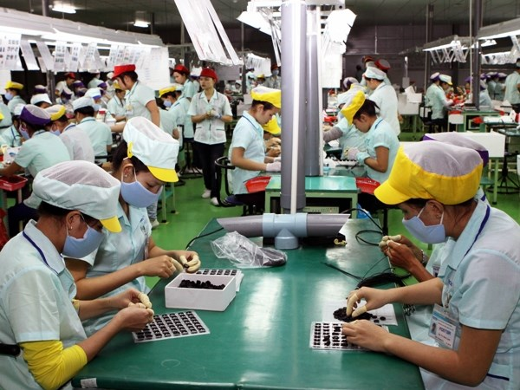
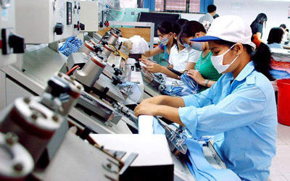
1.Điều kiện lao động:
Là tổng thể các yếu tố kỹ thuật, tổ chức lao động, kinh tế, xã hội, tự nhiên, môi trường và văn hoá xung quanh con người nơi làm việc.

Slide 10
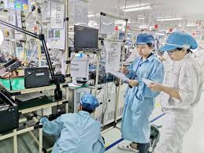
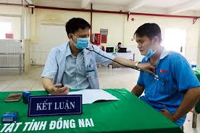
Điều kiện lao động ảnh hưởng đên sức khỏe và tính mạng con người. Tình trạng tâm sinh lý của con người trong khi lao động tại chỗ làm việc cũng được coi như một yếu tố gắn liền với điều kiện lao động.

Slide 11
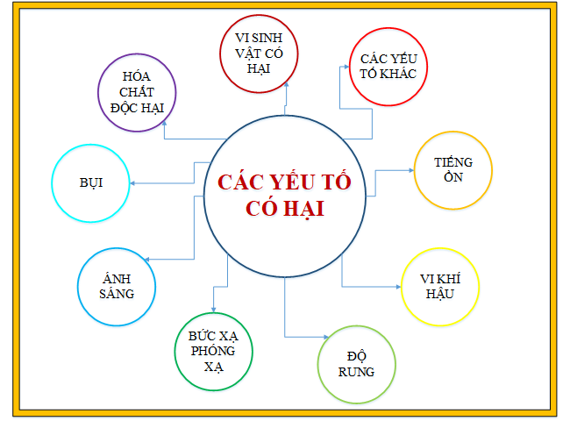
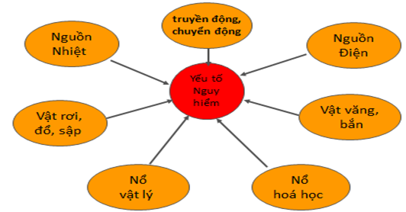
2. Các yếu tố nguy hiểm và có hại:
Là những yếu tố trong môi trường lao động có thể gây chấn thương, bệnh tật nguy hiểm cho người lao động và bệnh nghề nghiệp cho người lao động.

Slide 12
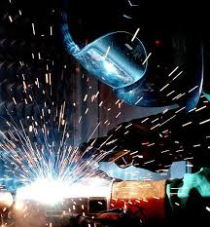
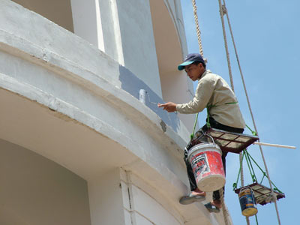

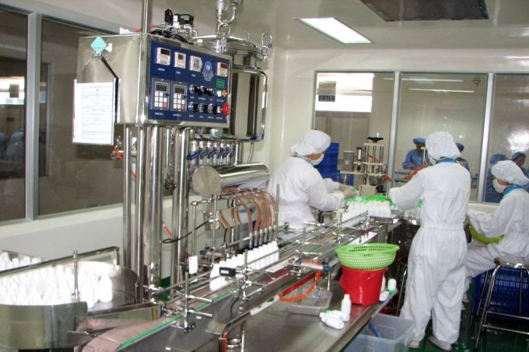

Slide 13
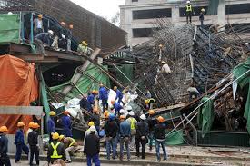
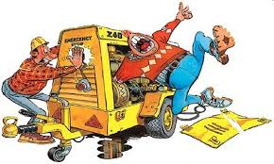
3. Tai nạn lao động là gì?
Tai nạn lao động là tai nạn gây tổn thương cho bất kỳ bộ phận, chức năng nào của cơ thể hoặc gây tử vong cho người lao động, xảy ra trong quá trình lao động, gắn liền với việc thực hiện công việc, nhiệm vụ lao động. Nhiễm độc đột ngột cũng là tai nạn lao động.

Slide 14
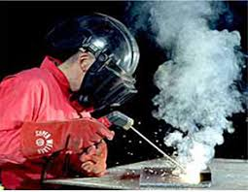
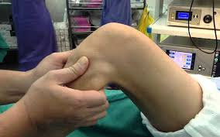
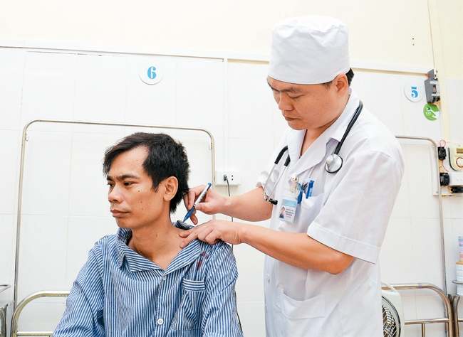
Tai nạn lao động được phân ra:
Chấn thương.
Bệnh nghề nghiệp.
Nhiễm độc nghề nghiệp.

Slide 15
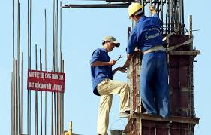
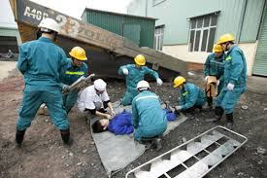
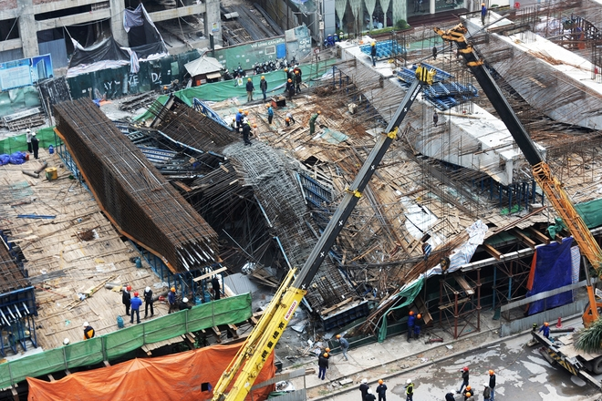
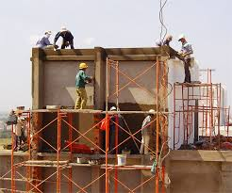

Slide 16
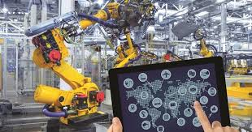
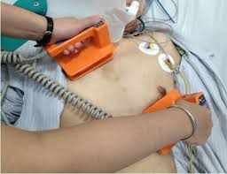
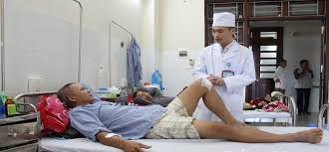
Chấn thương là gì ?
Chấn thương, còn được gọi là tổn thương thể chất, là thiệt hại cho cơ thể do ngoại lực gây ra. Điều này có thể là do tai nạn, ngã, bị đánh, vũ khí sát thương và các nguyên nhân khác. Chấn thương lớn là chấn thương có khả năng gây ra tình trạng khuyết tật kéo dài hoặc tử vong.

Slide 17
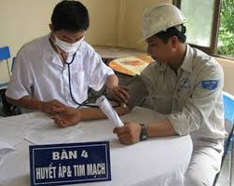
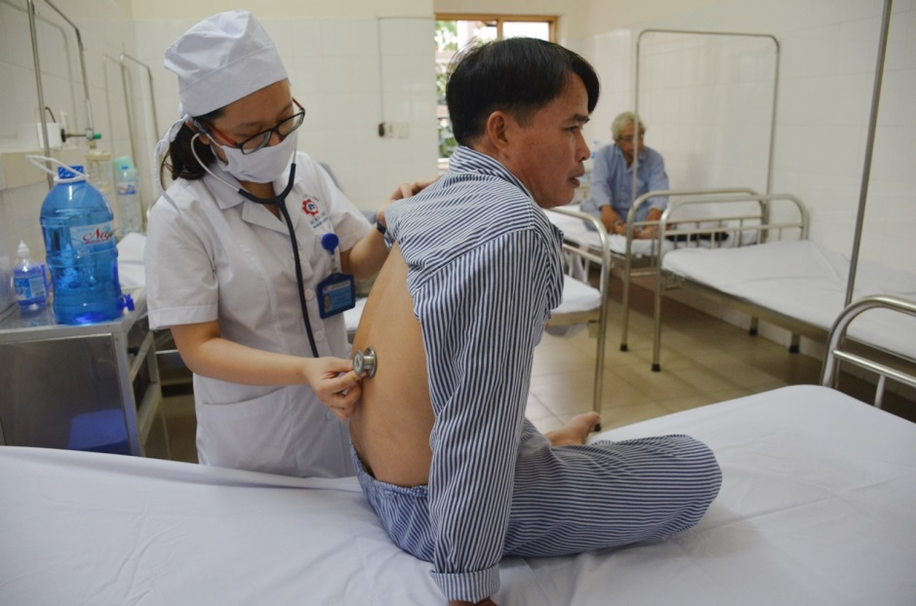
Bệnh nghề nghiệp là gì ?
Bệnh nghề nghiệp là bệnh phát sinh do điều kiện lao động có hại của nghề nghiệp tác động tới người lao động. Bệnh xảy ra cấp tính hoặc từ từ. Một số bệnh nghề nghiệp không chữa khỏi và để lại di chứng. Bệnh nghề nghiệp có thể phòng tránh được.

Slide 18
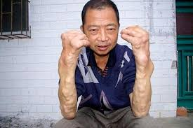
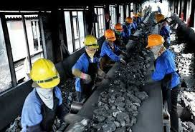
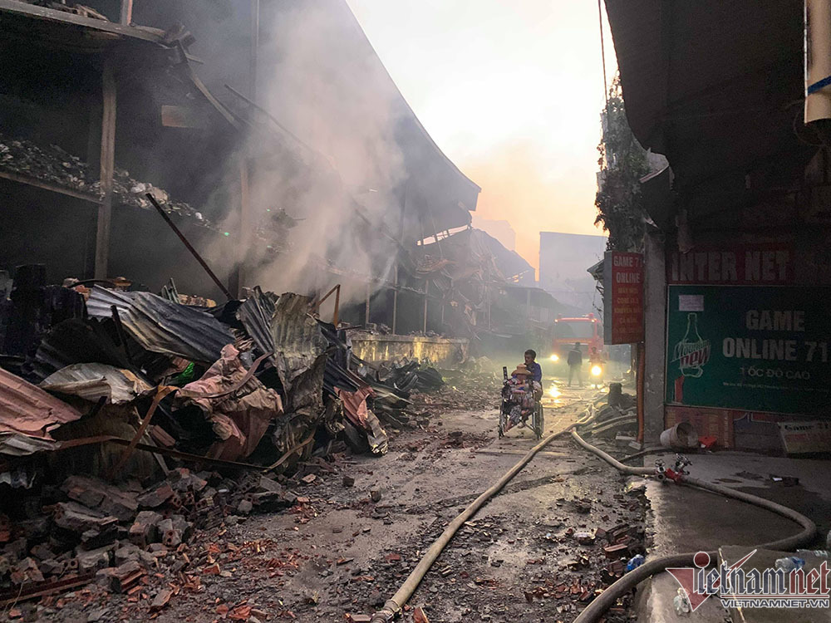
Nhiễm độc nghề nghiệp
Là sự hủy hoại sức khỏe do tác dụng của các chất độc xâm nhập vào cơ thể người lao động trong điều kiện sản xuất.

Slide 19
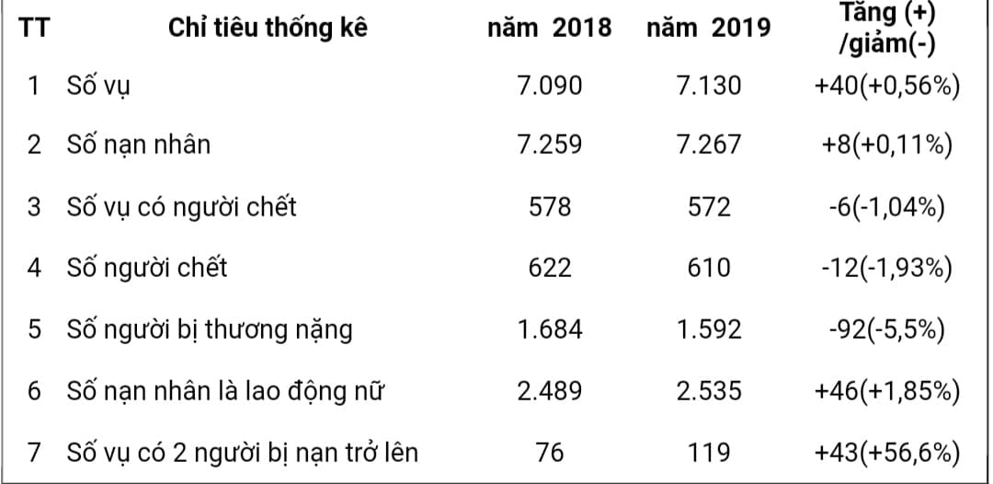
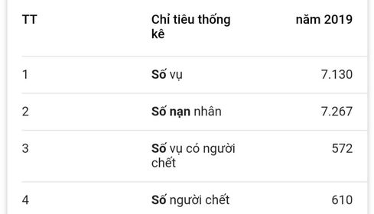
Thống kê tai nạn lao động

Slide 20
10 Địa phương xảy ra nhiều TNLĐ chết người nhất
TT | Địa phương | Số vụ | Số người bị nạn | Số vụ chết người | Số người chết | Số người bị thương nặng
1 | TP. Hồ Chí Minh | 420 | 448 | 54 | 56 | 74
2 | Hà Nội | 57 | 74 | 23 | 23 | 18
3 | Quảng Ninh | 264 | 265 | 17 | 17 | 159
4 | Đồng Nai | 1001 | 1002 | 12 | 14 | 81
5 | Đà Nẵng | 41 | 41 | 10 | 10 | 5
6 | Bình Dương | 199 | 199 | 9 | 9 | 7
7 | Thanh Hoá | 23 | 27 | 9 | 11 | 16
8 | Bắc Giang | 55 | 55 | 7 | 7 | 19
9 | An Giang | 162 | 167 | 7 | 8 | 4
10 | Bình Thuận | 21 | 22 | 6 | 7 | 2

Slide 21
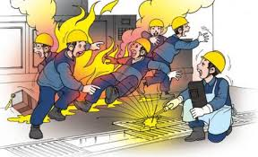
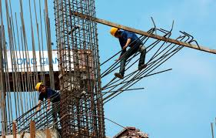
Nguy cơ tai nạn lao động
Ồn
Khí hậu xấu
Bức xạ
Ánh sáng kém
Máy vận động
Điện
Vận tải
Ngã
Hóa chất
Sinh học

Slide 22
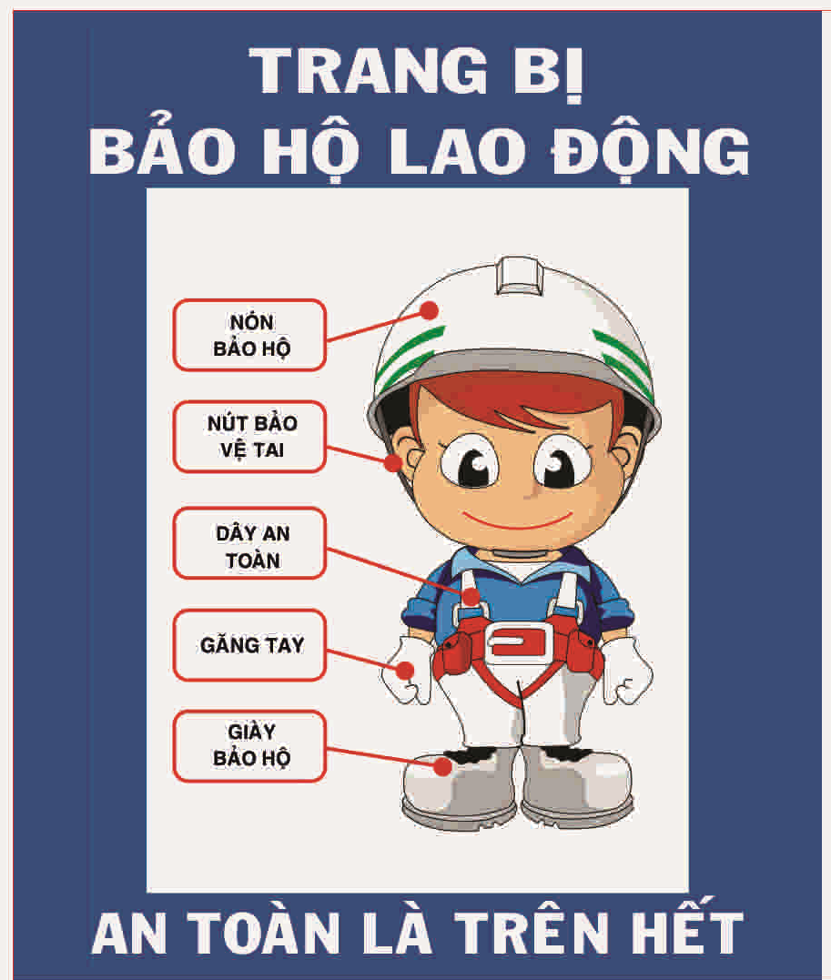
Du
Dự phòng tai nạn lao động.
Phương tiện:
Phương tiện lao động an toàn.
Làm chủ phương tiện.
Bảo đảm an toàn trước-trong-sau lao động.
2. Môi trường:
Ergonomics: năng suất cao hơn, sức khỏe tốt hơn.
Bảo đảm an toàn trước-trong-sau lao động.
3. Cá nhân:
Có kỹ nẵng sức khỏe, thể lực và tinh thần.
Bảo đảm khỏe trước-trong-sau lao động.

Slide 23
MỤC ĐÍCH, Ý NGHĨA, TÍNH CHẤT
CỦA CÔNG TÁC BẢO HỘ LAO ĐỘNG

Slide 24
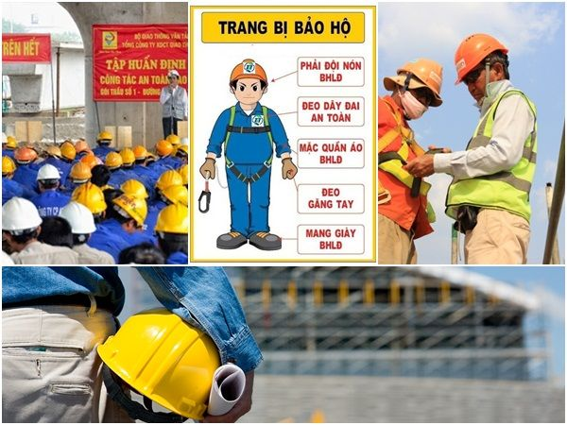
Mục đích của công tác bảo hộ lao động:
Loại trừ các yếu tố nguy hiểm và có hại phát sinh trong quá trình sản xuất.
Cải thiện điều kiện lao động hoặc tạo điều kiện an toàn trong lao động.
Phòng tránh tai nạn lao động, ngăn ngừa bệnh nghề nghiệp, hạn chế ốm đau bảo vệ sức khoẻ, an toàn về tính mạng cho người lao động.
Phòng tránh những thiệt hại về người và của cải cơ sở vật chất.
Góp phần bảo vệ và phát triển lực lượng sản xuất, tăng năng suất lao động.

Slide 25
2. Ý nghĩa của công tác bảo hộ lao động:
Là phạm trù của lao động.
Mang lại niềm vui, hạnh phúc cho mọi người nên nó mang ý nghĩa nhân đạo.
Là nhiệm vụ quan trọng không thể thiếu được trong các dự án, thiết kế, điều hành và triển khai sản xuất.
BHLĐ mang lại những lợi ích về kinh tế, chính trị và xã hội vì lao động tạo ra của cải vật chất làm cho xã hội tồn tại và phát triển.
Xây dựng quốc gia giàu có, tụ do, dân chủ cũng nhờ người lao động vì vậy lao động là động lực chính của sự tiến bộ loài người.

Slide 26
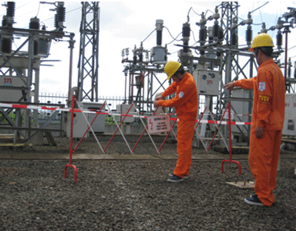
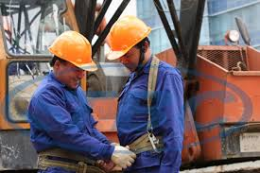
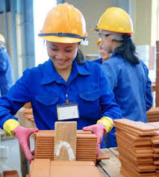
2. Ý nghĩa của công tác bảo hộ lao động:
Là phạm trù của lao động.
Mang lại niềm vui, hạnh phúc cho mọi người nên nó mang ý nghĩa nhân đạo.
Là nhiệm vụ quan trọng không thể thiếu được trong các dự án, thiết kế, điều hành và triển khai sản xuất.
BHLĐ mang lại những lợi ích về kinh tế, chính trị và xã hội vì lao động tạo ra của cải vật chất làm cho xã hội tồn tại và phát triển.
Xây dựng quốc gia giàu có, tụ do, dân chủ cũng nhờ người lao động vì vậy lao động là động lực chính của sự tiến bộ loài người.

Slide 27
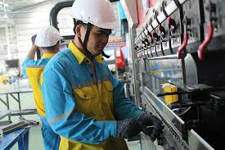
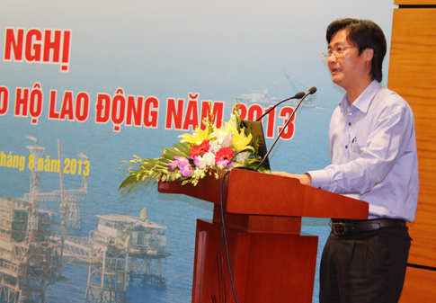
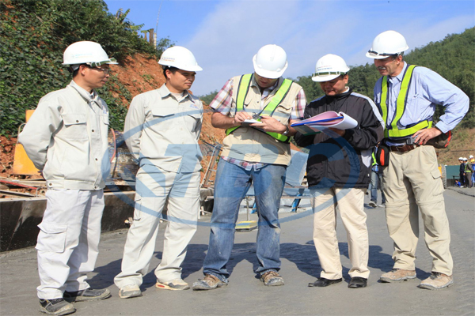
3. Tính chất của công tác bảo hộ lao động:
Tính pháp lý.
Tính khoa học-kỹ thuật.
Tính quần chúng.

Slide 28
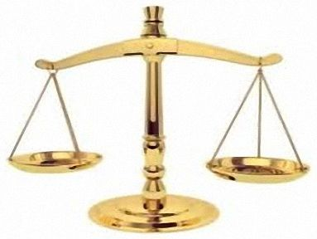
BHLĐ mang tính chất pháp lý:
Những quy định và nội dung BHLĐ được thể chế hóa trong luật pháp của Nhà nước hướng dẫn cho mọi ngành mọi tổ chức và cá nhân phải nghiêm chỉnh thực hiện.
Mọi người, mọi cơ sở kinh tế phải có trách nhiệm tham gia và thực hiện.

Slide 29
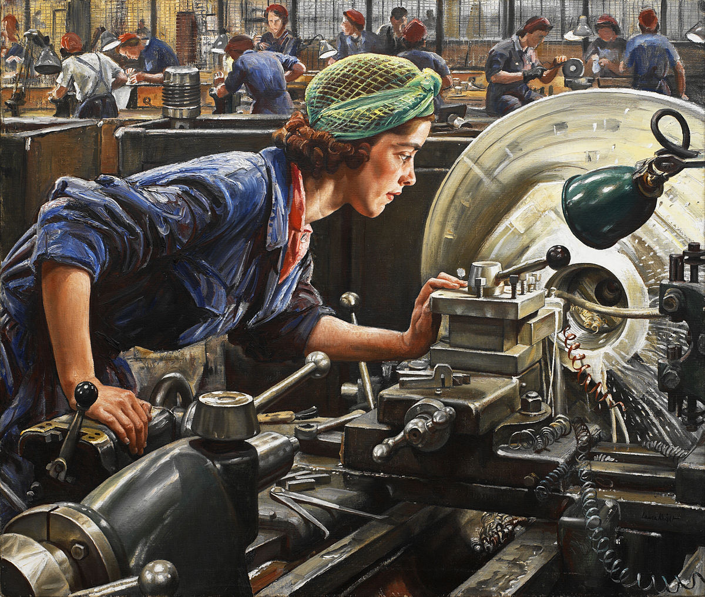
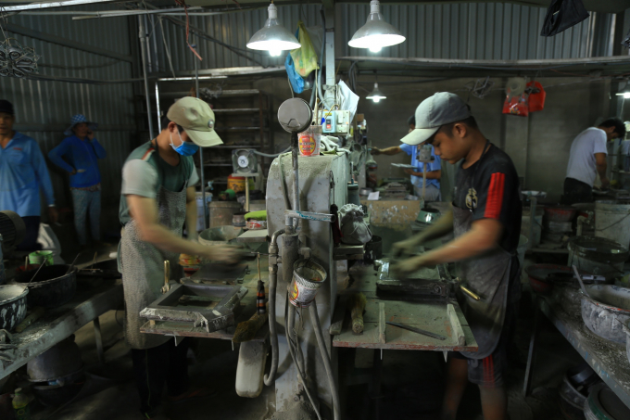
b. BHLĐ mang tính khoa học-kỹ thuật:
Mọi hoạt động của BHLĐ nhằm loại trừ các yếu tố nguy hiểm, có hại, phòng và chống tai nạn nghề nghiệp… đểu xuất phát từ những cơ sở KHKT.
Hiện nay, việc vận dụng các thành tựu KHKT mới vào công tác BHLĐ ngày càng phổ biến.

Slide 30
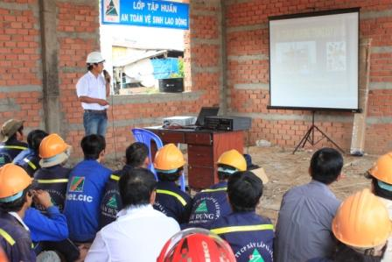
c. BHLĐ mang tính quần chúng:
BHLĐ là hoạt động hướng về cơ sở sản xuất và con người, trước hết là người trực tiếp lao động.
Đối tượng BHLĐ là tất cả mọi người, từ người sử dụng lao động đến người lao động, là những chủ thể tham gia công tác BHLĐ để bảo vệ mình và bảo vệ người khác.
BHLĐ liên quan tới quần chúng lao động, bảo vệ quyền lợi và hạnh phúc cho mọi người, mọi nhà, cho toàn xã hội.

Slide 31
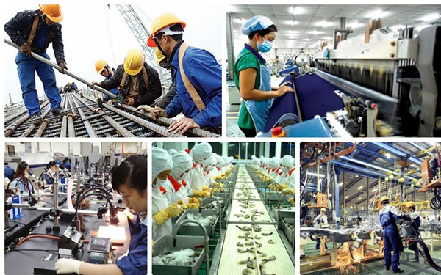
4. Thực trạng công tác BHLĐ nước ta hiện nay:
Hiện nay công tác bảo hộ đã được nâng lên một tầm cao mới, hàng tuần công nhân chỉ phải làm việc 5 ngày, các công xưởng, xí nghiệp phải được kiểm tra công tác bảo an định kì và chặt chẽ.
Đảng và Nhà nước ta đã có nhiều chỉ thị, nghị quyết, hướng dẫn về công tác BHLĐ.
Điều kiện làm việc còn nhiều nguy cơ đe dọa về ATLĐ, điều kiện VSLĐ bị xuống cấp nghiêm trọng.

Slide 32
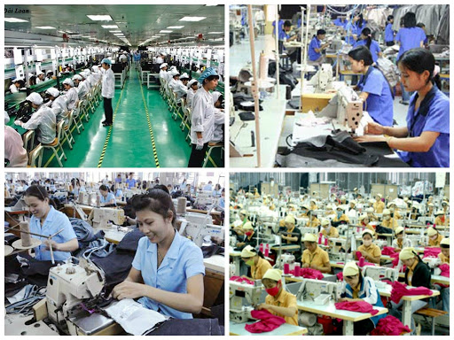


Slide 33
PHÁP LUẬT VÀ CHÍNH SÁCH
BẢO HỘ LAO ĐỘNG

Slide 34
BÀI GIẢNG AN TOÀN ĐIỆN
CÁC KHÁI NIỆM CƠ BẢN CÔNG TÁC BẢO HỘ LAO ĐỘNG
Hiến pháp
Sơ đồ minh họa hệ thống luật pháp chế độ chính sách BHLĐ của Việt Nam
Bộ luật Lao động
Các luật, pháp luật có liên quan
Nghị định 06/CP
Các Nghị định có liên quan
Chỉ thị
Hệ thống tiêu chuẩn qui phạm về An toàn lao động
Thông tư

Slide 35


BÀI GIẢNG AN TOÀN ĐIỆN
CÁC KHÁI NIỆM CƠ BẢN CÔNG TÁC BẢO HỘ LAO ĐỘNG

Slide 36
BÀI GIẢNG AN TOÀN ĐIỆN
LUẬT - AN TOÀN, VỆ SINH LAO ĐỘNG
Luật An toàn, Vệ sinh Lao động gồm 7 chương, 93 điều
Điều 1. Phạm vi điều chỉnh
Luật này quy định việc bảo đảm an toàn, vệ sinh lao động; chính sách, chế độ đối với người bị tai nạn lao động, bệnh nghề nghiệp; trách nhiệm và quyền hạn của các tổ chức, cá nhân liên quan đến công tác an toàn, vệ sinh lao động và quản lý nhà nước về an toàn, vệ sinh lao động.

Slide 37
BÀI GIẢNG AN TOÀN ĐIỆN
LUẬT - AN TOÀN, VỆ SINH LAO ĐỘNG
Điều 2. Đối tượng áp dụng
1. Người lao động làm việc theo hợp đồng lao động; người thử việc; người học nghề, tập nghề để làm việc cho người sử dụng lao động.
2. Cán bộ, công chức, viên chức, người thuộc lực lượng vũ trang nhân dân.
3. Người lao động làm việc không theo hợp đồng lao động.
4. Người lao động Việt Nam đi làm việc tại nước ngoài theo hợp đồng; người lao động nước ngoài làm việc tại Việt Nam.
5. Người sử dụng lao động.
6. Cơ quan, tổ chức và cá nhân khác có liên quan đến công tác an toàn, vệ sinh lao động.

Slide 38
BÀI GIẢNG AN TOÀN ĐIỆN
LUẬT - AN TOÀN, VỆ SINH LAO ĐỘNG
Chương VII
ĐIỀU KHOẢN THI HÀNH
Điều 92. Hiệu lực thi hành
1. Luật này có hiệu lực thi hành từ ngày 01 tháng 7 năm 2016.
2. Các quy định về bảo hiểm tai nạn lao động, bệnh nghề nghiệp tại Mục 3 Chương III, khoản 4 Điều 84, điểm b khoản 1 và điểm a khoản 2 Điều 86, các điều 104, 105, 106, 107, 116 và 117 của Luật bảo hiểm xã hội số 58/2014/QH13 hết hiệu lực kể từ ngày Luật này có hiệu lực thi hành.
3. Tổ chức hoạt động kiểm định kỹ thuật an toàn lao động, tổ chức huấn luyện an toàn, vệ sinh lao động hoạt động trước ngày Luật này có hiệu lực thi hành tiếp tục hoạt động cho đến hết thời hạn của giấy chứng nhận đủ điều kiện hoạt động đã được cấp.
Điều 93. Quy định chi tiết
Chính phủ, cơ quan nhà nước có thẩm quyền quy định chi tiết các điều, khoản được giao trong Luật.
Luật này đã được Quốc hội nước Cộng hòa xã hội chủ nghĩa Việt Nam khóa XIII, kỳ họp thứ 9 thông qua ngày 25 tháng 6 năm 2015

Slide 39
BÀI GIẢNG AN TOÀN ĐIỆN
LUẬT - AN TOÀN, VỆ SINH LAO ĐỘNG
Chương VII
ĐIỀU KHOẢN THI HÀNH
Điều 92. Hiệu lực thi hành
1. Luật này có hiệu lực thi hành từ ngày 01 tháng 7 năm 2016.
2. Các quy định về bảo hiểm tai nạn lao động, bệnh nghề nghiệp tại Mục 3 Chương III, khoản 4 Điều 84, điểm b khoản 1 và điểm a khoản 2 Điều 86, các điều 104, 105, 106, 107, 116 và 117 của Luật bảo hiểm xã hội số 58/2014/QH13 hết hiệu lực kể từ ngày Luật này có hiệu lực thi hành.
3. Tổ chức hoạt động kiểm định kỹ thuật an toàn lao động, tổ chức huấn luyện an toàn, vệ sinh lao động hoạt động trước ngày Luật này có hiệu lực thi hành tiếp tục hoạt động cho đến hết thời hạn của giấy chứng nhận đủ điều kiện hoạt động đã được cấp.
Điều 93. Quy định chi tiết
Chính phủ, cơ quan nhà nước có thẩm quyền quy định chi tiết các điều, khoản được giao trong Luật.
Luật này đã được Quốc hội nước Cộng hòa xã hội chủ nghĩa Việt Nam khóa XIII, kỳ họp thứ 9 thông qua ngày 25 tháng 6 năm 2015

Slide 40
BÀI GIẢNG AN TOÀN LAO ĐỘNG
ÔN TẬP
NỘI DUNG ÔN TẬP
Câu 1. Trình bày các khái niệm chấn thương, bệnh nghề nghiệp và nhiễm độc nghề nghiệp?
Câu 2. Trình bày ý nghĩa của công tác bảo hộ lao động?
Câu 3. Trình bày các tính chất của công tác bảo hộ lao động?
CHUẨN BỊ BÀI MỚI
PHÒNG CHỐNG NHIỄM ĐỘC
Notes:
TRONG QUY TRÌNH HÀM CHỨA NỘI DUNG CỦA TOÀN CHƯƠNG
VÌ ẢNH HƯỞNG COVID NÊN KHÔNG SỬ DỤNG PP HÀ HƠI

Slide 41

THANK
YOU

